Slide 1
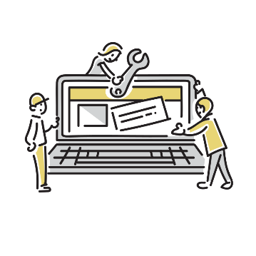
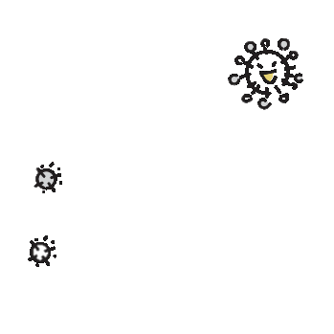
便利になる一方で、セキュリティリスクも
DX
デジタルトランスフォーメーション
DX推進で生じる4つのセキュリティ課題
公開サーバーの増加
✓ ECサイト、オンライン決済システム等を経由した情報漏洩
✓ Webアプリケーションの設計・開発不備
✓ Webサーバーの設定不備
自社サーバーのクラウドリフト・クラウドシフト
✓ クラウド基盤・クラウドサービスの設定不備
✓ クラウド基盤・サービスのVer.UPによる意図しない運用設定
✓ クラウド基盤・サービスを経由した情報漏洩
境界型セキュリティの崩壊
✓ 様々なシステムがネットワークに繋がることによる攻撃リスク増加
✓ システム連携の促進による被害規模拡大の恐れ
✓ テレワーク等の普及による社外ネットワーク端末の増加
デバイス増加
✓ テレワークの普及やIT活用の促進によるデバイス増加
✓ デバイスの多様化による管理の複雑化
✓ 管理外端末・ネットワーク外端末の増加
DXを安全に推進していくためにも
今まで以上にセキュリティ対策の強化が重要です
必要な対策はできていますか？裏面をCheck！→→→

Slide 2
LANSCOPE でDX推進をより安全に！
公開サーバーの増加
Webアプリケーション脆弱性診断
ネットワーク診断
Webアプリケーションのリスク把握
ネットワークのリスク把握
・Webアプリの設計、開発不備を発見
・PCサイト～モバイルサイトまで対応
・Webアプリの設計、開発不備を発見
・PCサイト～モバイルサイトまで対応
自社サーバーのクラウドリフト・クラウドシフト
クラウドセキュリティ診断パッケージ
クラウド基盤・サービスのリスク把握
Microsoft 365の監査ログを見える化
・クラウド基盤、サービスの設定不備を発見
・CISベンチマークに基づきチェック
・利用状況の見える化
・情報漏洩リスクの把握
境界型セキュリティの崩壊
次世代型アンチウイルスからEDRまで
ニーズに合わせて選べる２製品
エンドポイント攻撃を防ぐ
・AIを活用しマルウェアを99％防御
・頻繁なアップデート不要
デバイス増加
デバイス管理の最適化
管理外端末の把握
・資産台帳を自動作成
・PC・スマホ・タブレットを一元管理
・不正な機器の検知、遮断
・24時間365日監視
エムオーテックス株式会社
●お問い合わせ窓口：営業部
【大 阪】〒532-0011 大阪市淀川区西中島5-12-12 エムオーテックス新大阪ビル
【東 京】〒108-0073 東京都港区三田3-5-19 住友不動産東京三田ガーデンタワー22F
【名古屋】〒460-0003 名古屋市中区錦1-11-11 名古屋インターシティ3F
【九 州】〒812-0011 福岡市博多区博多駅前1-15-20 NMF博多駅前ビル2F
06-6308-8980(大阪・九州) 03-3455-1811(東京) 052-253-7346(名古屋)

